Slide 1

NLP の単語 Embedding 手法による 特徴量ベクトルを入力として DAMSM と GAN の同期的学習を導入した AttnGAN モデルの提案
ソフトウェアシステム研究グループ
置名 一元

Slide 2

発表の流れ
はじめに
AttnGAN
DAMSM
NLP の単語 Embedding 手法
生成画像に対する評価指標
提案手法
実験
結果
まとめと今後の課題

Slide 3
発表の流れ
はじめに
AttnGAN
DAMSM
NLP の単語 Embedding 手法
生成画像に対する評価指標
提案手法
実験
結果
まとめと今後の課題

Slide 4
はじめに
創作というものは 人間の人間による 人間のための文化 的活動である

Slide 5
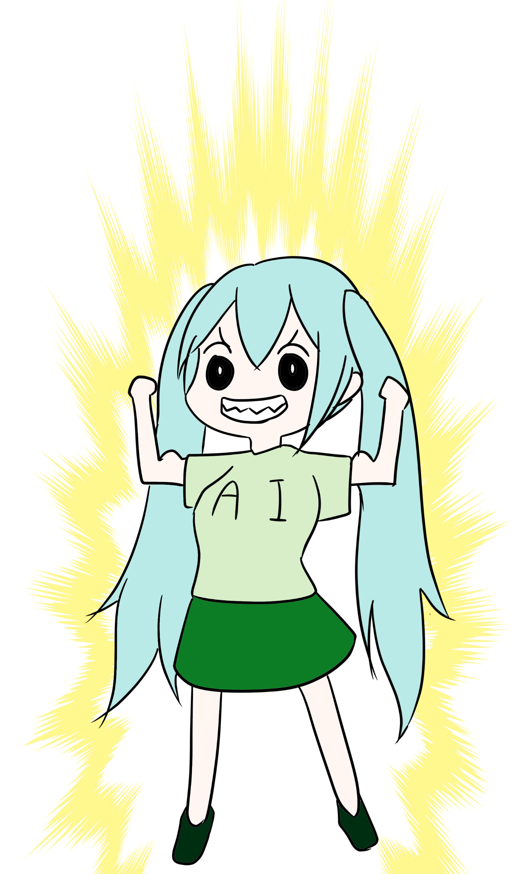
はじめに
創作というものは 人間の人間による 人間のための文化 的活動である
人工知能の発達
↓
人工知能による創作

Slide 6
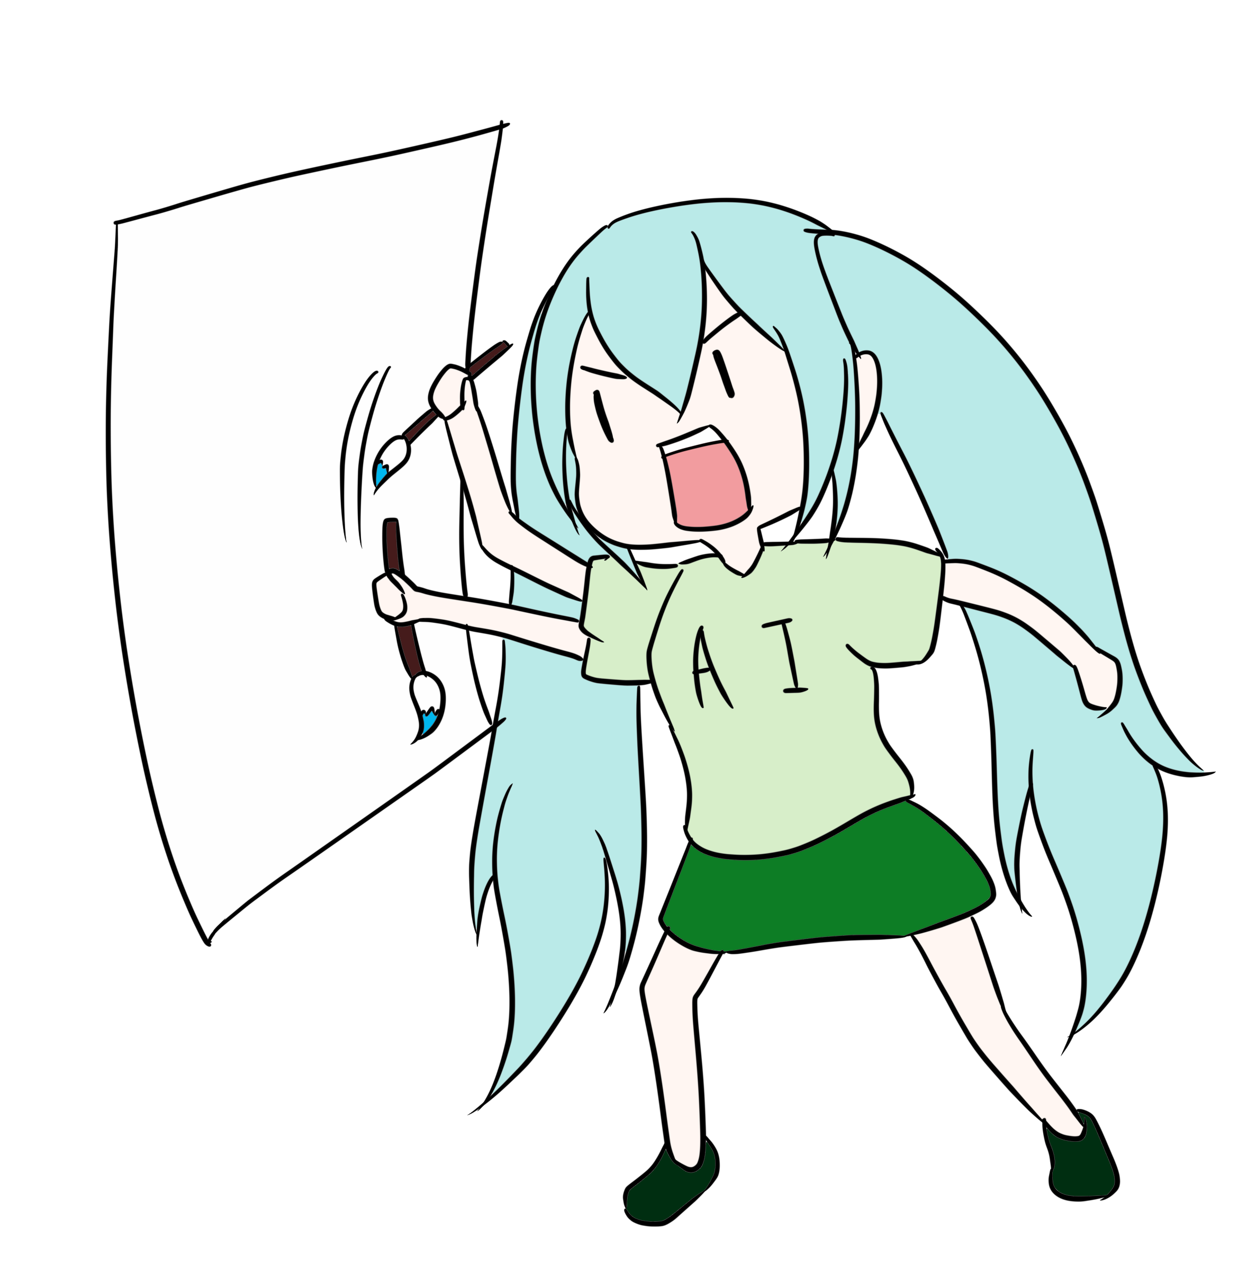
はじめに
人工知能の発達
↓
人工知能による創作
→複合的な創作
歌詞のメロディー作成
画像へのキャプション生成
テキストからの画像生成

Slide 7
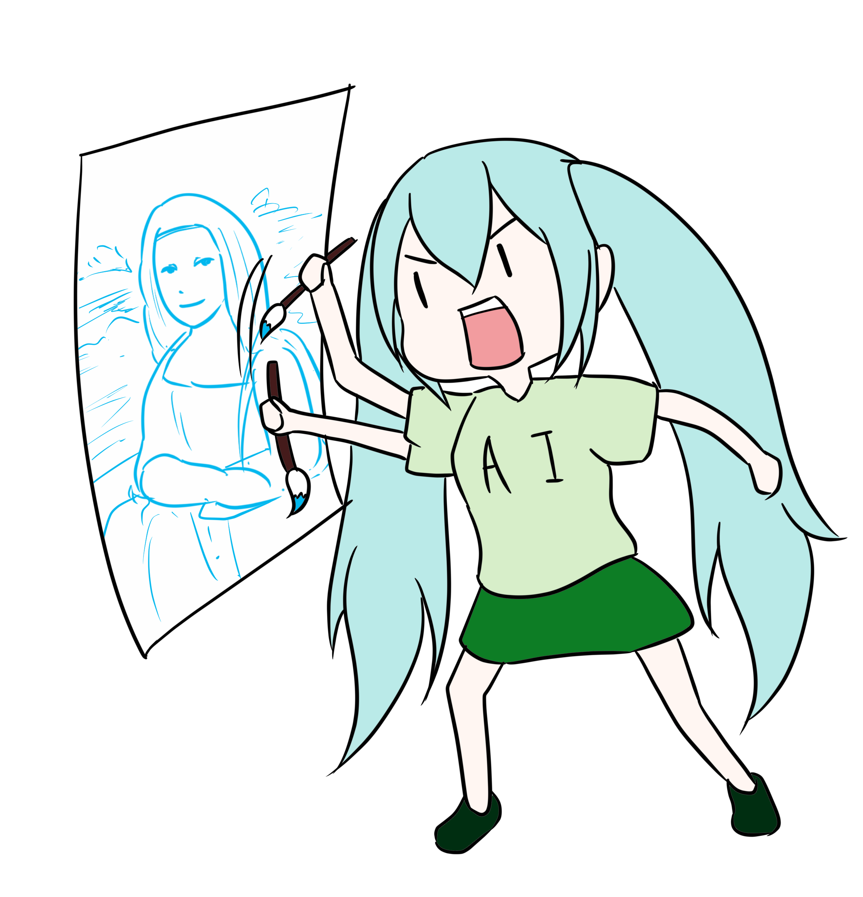
はじめに
ヒザのところで組んでいる
「手」の美しい謎めいた女性
人工知能の発達
↓
人工知能による創作
→複合的な創作
歌詞のメロディー作成
画像へのキャプション生成
テキストからの画像生成

Slide 8

はじめに
テキストからの画像生成
近年では AttnGAN が注目を集める
AttnGAN 以前のモデルと比較して 画質が3倍ほど向上した

Slide 9
はじめに
テキストからの画像生成
近年では AttnGAN が注目を集める
AttnGAN 以前のモデルと比較して 画質が3倍ほど向上したとされるが 依然として不安定さも目立つ
Microsoft「将来有望だが未だ不完全」

Slide 10
はじめに
テキストからの画像生成
近年では AttnGAN が注目を集める
AttnGAN 以前のモデルと比較して 画質が3倍ほど向上したとされるが 依然として不安定さも目立つ
Microsoft「将来有望だが未だ不完全」
↓
提案手法によりタスクの困難さや AttnGAN の不安定さの低減を図る

Slide 11
発表の流れ
はじめに
AttnGAN
DAMSM
NLP の単語 Embedding 手法
生成画像に対する評価指標
提案手法
実験
結果
まとめと今後の課題

Slide 12

AttnGAN
GAN について
Generator と Discriminator
2つのネットワークを対立的に同期学習
実データとの類似度が高く，新規性 も持つ生成データを人工的に作り出す
ディープフェイクとも呼ばれるように， 画像・映像で用いられることが多い

Slide 13
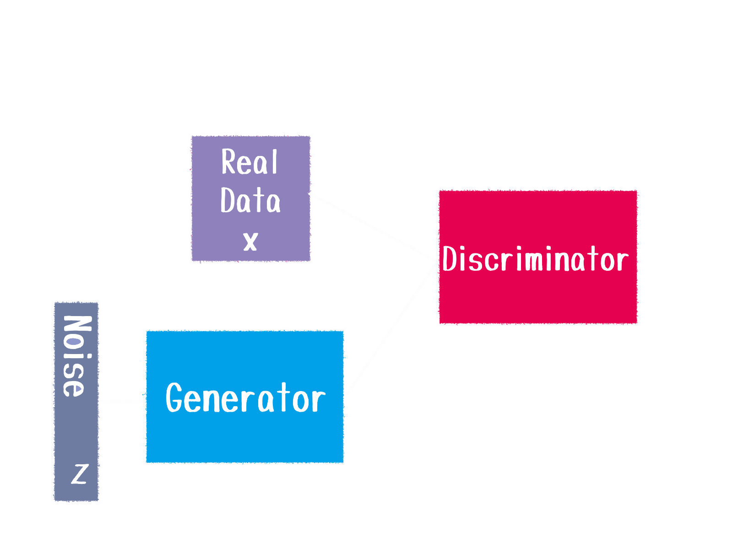
AttnGAN
GAN のモデル

Slide 14
AttnGAN
AttnGAN について
テキストから画像を生成する GAN

Slide 15
AttnGAN
AttnGAN について
テキストから画像を生成する GAN
段階的な GAN 構造を持つ
単語と画像との関連性を Attention として使用するため DAMSM を導入

Slide 16
AttnGAN
AttnGAN について
テキストから画像を生成する GAN
段階的な GAN 構造を持つ
単語と画像との関連性を Attention として使用するため DAMSM を導入
↓
テキスト内の単語の細かな ニュアンスの違いまで表現 し高精細な画像を生成可能

Slide 17
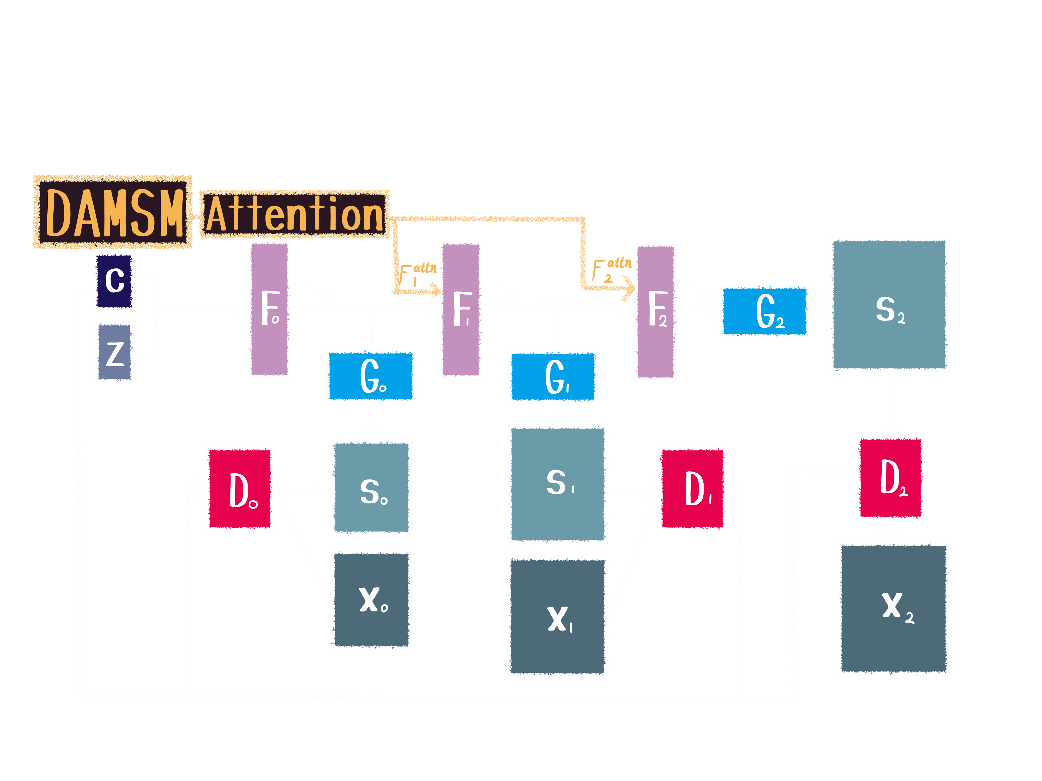
AttnGAN
AttnGAN のモデル

Slide 18
発表の流れ
はじめに
AttnGAN
DAMSM
NLP の単語 Embedding 手法
生成画像に対する評価指標
提案手法
実験
結果
まとめと今後の課題

Slide 19
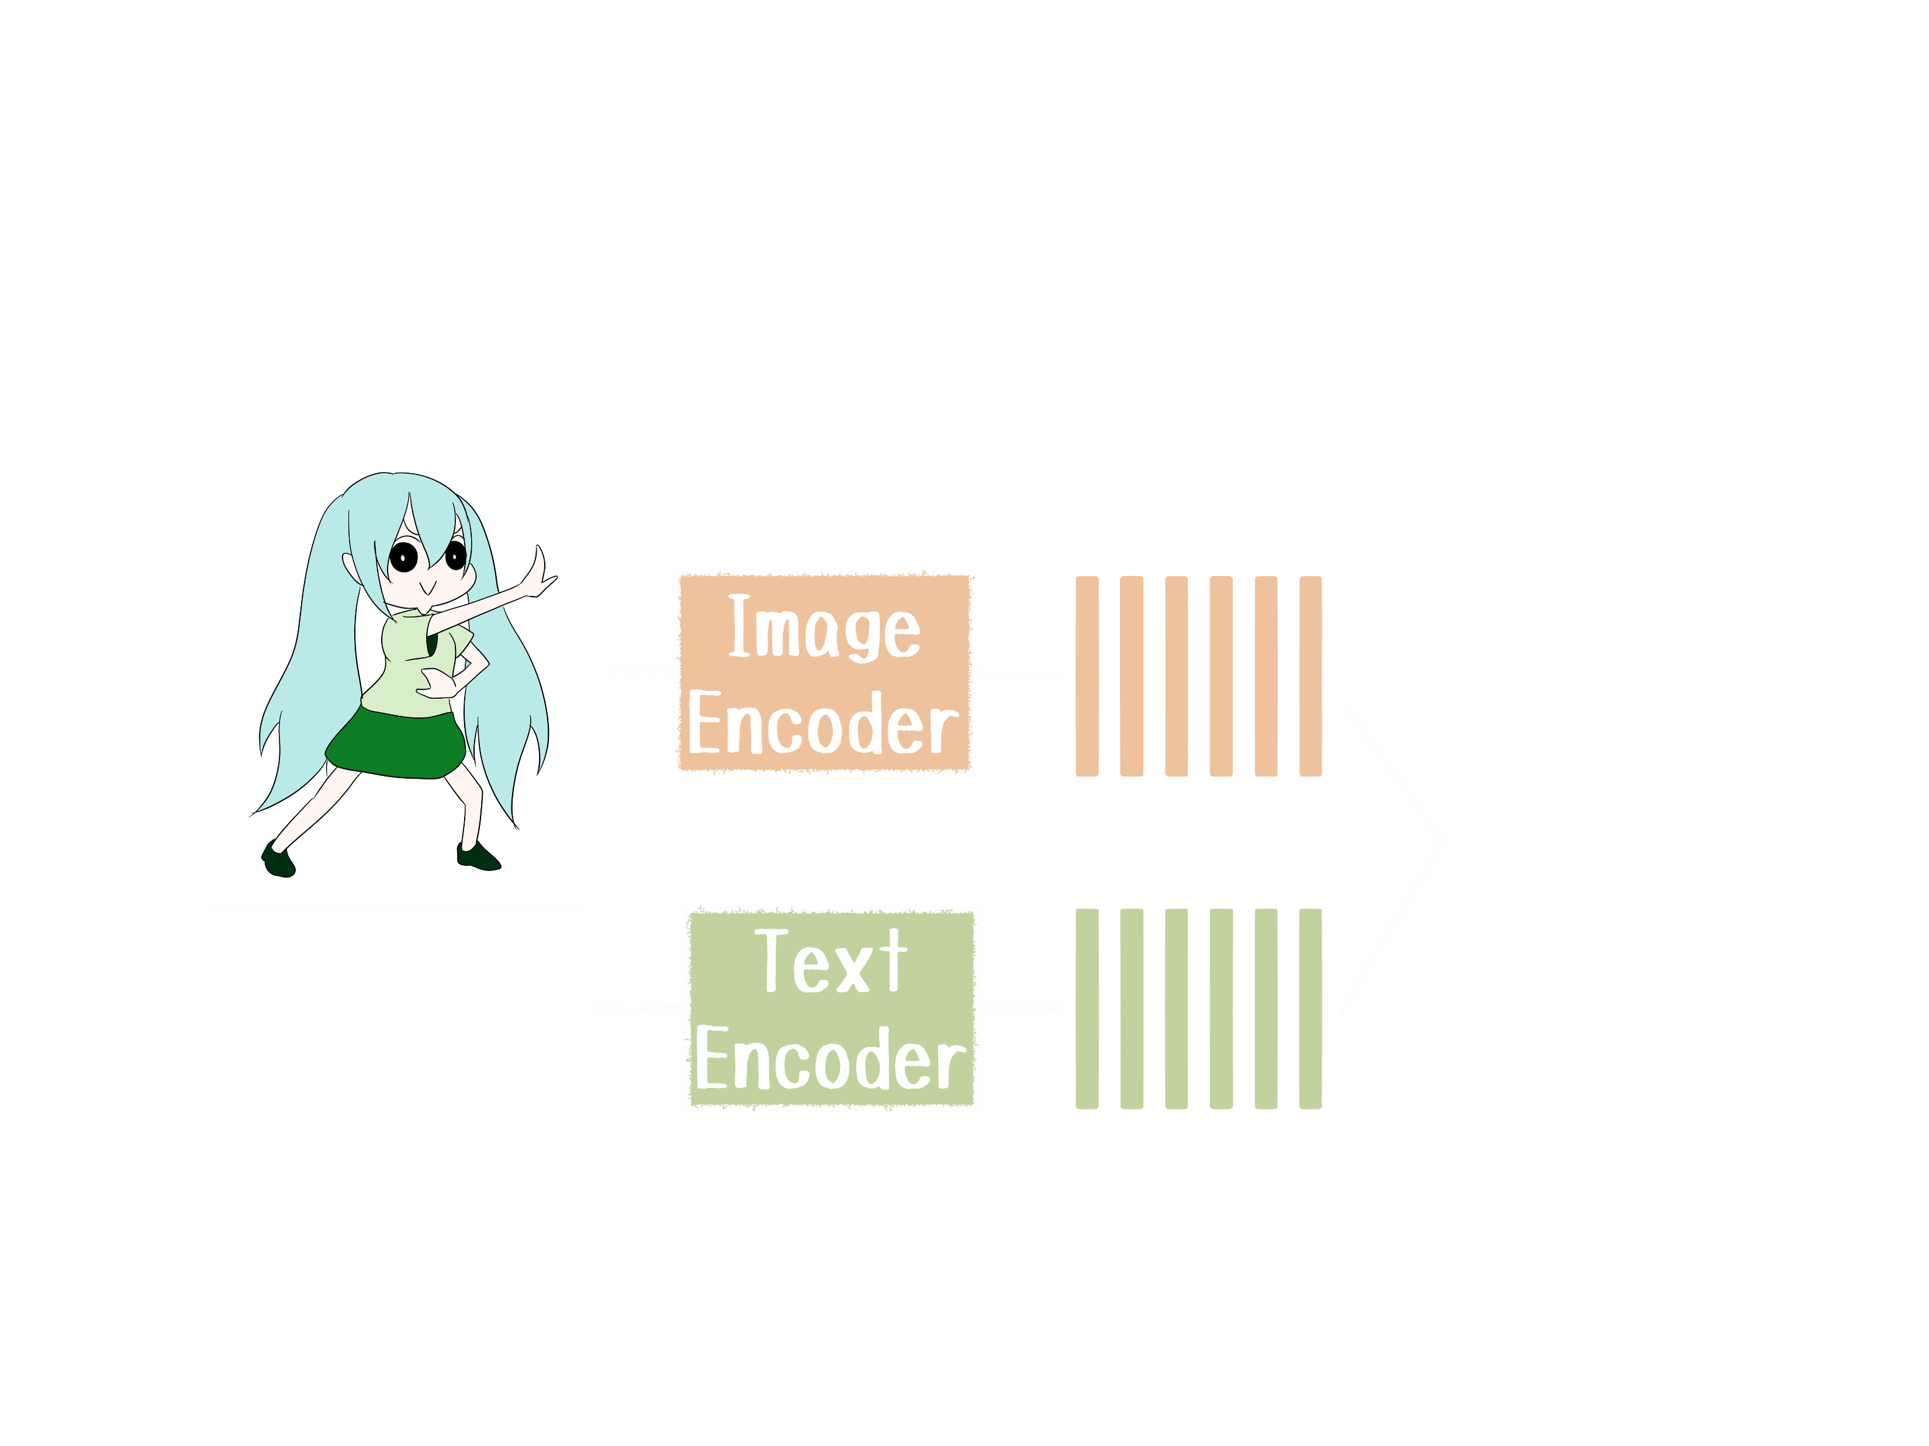
DAMSM
DAMSM の目的
単語と画像間の関係性を算出する

Slide 20

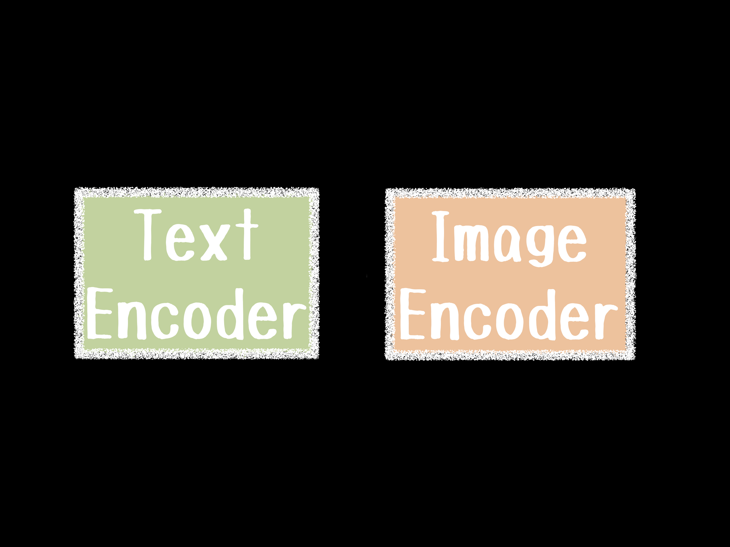
DAMSM
DAMSM への入力
Emerald hair
girl is very
very cute!
入力：テキスト
入力：画像

Slide 21
DAMSM
DAMSM への入力
Emerald hair
girl is very
very cute!
入力：テキスト
入力：画像

Slide 22
DAMSM
DAMSM への入力
emerald hair
girl is very
very cute
入力：画像

Slide 23
DAMSM
DAMSM への入力
word_id
emerald：0
hair ：1
girl ：2
is ：3
very ：4
cute ：5
・
・
・
emerald hair
girl is very
very cute
入力：画像

Slide 24
DAMSM
DAMSM への入力
word_id
emerald：0
hair ：1
girl ：2
is ：3
very ：4
cute ：5
・
・
・
emerald hair
girl is very
very cute
sent
0 1 2 3 4 4 5
入力：画像

Slide 25
DAMSM
DAMSM への入力
word_id
emerald：0
hair ：1
girl ：2
is ：3
very ：4
cute ：5
・
・
・
emerald hair
girl is very
very cute
sent
0 1 2 3 4 4 5
入力：単語 Embedding
×
単語数
入力：画像

Slide 26
DAMSM
各エンコーダによる特徴量抽出
word_id
emerald：0
hair ：1
girl ：2
is ：3
very ：4
cute ：5
・
・
・
emerald hair
girl is very
very cute
sent
0 1 2 3 4 4 5
入力：単語 Embedding
×
単語数
入力：画像

Slide 27
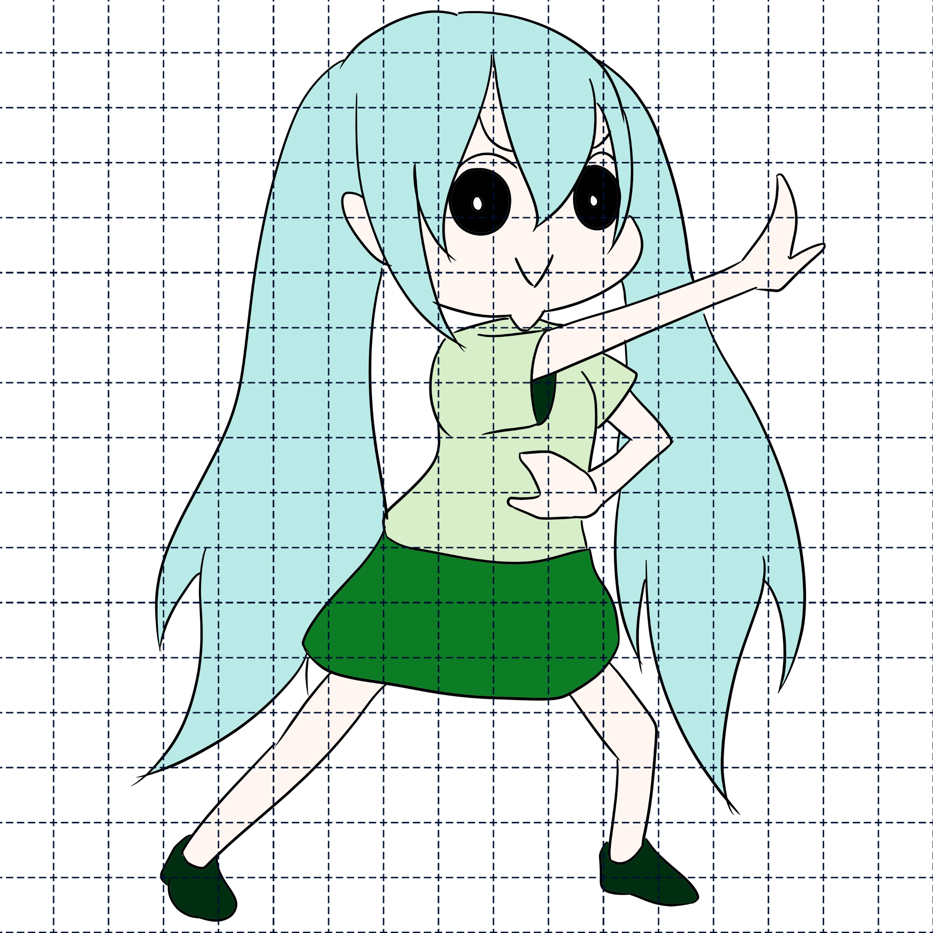
DAMSM
各エンコーダによる特徴量抽出
word_id
emerald：0
hair ：1
girl ：2
is ：3
very ：4
cute ：5
・
・
・
emerald hair
girl is very
very cute
sent
0 1 2 3 4 4 5
出力：各単語の
特徴量ベクトル
出力：各部分領域の
特徴量ベクトル

Slide 28
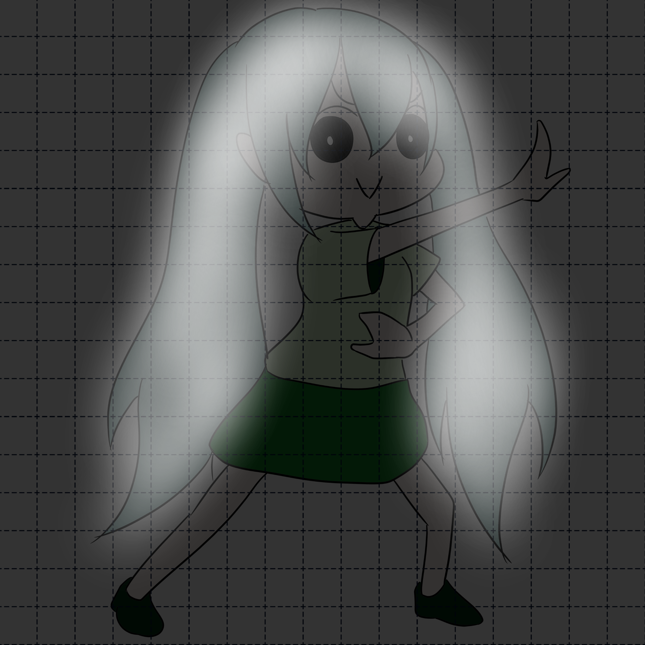
DAMSM
特徴量の類似度から単語と画像間の 関係性を獲得
word_id
emerald：0
hair ：1
girl ：2
is ：3
very ：4
cute ：5
・
・
・
emerald hair
girl is very
very cute
sent
0 1 2 3 4 4 5
※単語と画像の特徴量ベクトル間には意味空間上において共通する
何らかの関連性が潜在的かつ普遍的に存在するという仮説に基づく
※DAMSM の究極的な目的は単語と画像の潜在的かつ普遍的な共通意味空間の学習

Slide 29
DAMSM
2種類のエンコーダ
テキストエンコーダ
単語 Embedding を入力とする
↑従来手法：単語ごとにランダムなベクトル
イメージエンコーダ
画像を入力とする
↑学習済みの画像識別機 InceptionV3 を使用

Slide 30
発表の流れ
はじめに
AttnGAN
DAMSM
NLP の単語 Embedding 手法
生成画像に対する評価指標
提案手法
実験
結果
まとめと今後の課題

Slide 31
NLP の単語 Embedding 手法
本研究で取り扱う手法
Word2Vec
GloVe
fastText
Elmo
※訓練データのコーパスの規模の小ささや語彙数の少なさの補填が目的のため，
これらの単語 Embedding 手法をテキストエンコーダの代用とするわけではなく，
Wikipedia などの大規模コーパスを用いて学習された公開モデルのデータを扱い，
あくまでテキストエンコーダの入力として特徴量ベクトルを用いる

Slide 32
NLP の単語 Embedding 手法
Word2Vec
単語の意味をベクトル表現化する手法
ベクトル表現のため，演算が可能
ex)[king]-[man]+[woman]=[queen]
事前学習済みの公開モデル
コーパス：Google News
語彙数：3000000語
Tomas Mikolov, Ilya Sutskever, Kai Chen, Greg S Corrado, and Jeff Dean.
Distributed representations of words and phrases and their compositionality.
In C.J.C. Burges, L. Bottou, M. Welling, Z. Ghahramani, and K.Q. Weinberger, editors,
Advances in Neural Information Processing Sys-tems 26,
2013.

Slide 33
NLP の単語 Embedding 手法
GloVe
SVD と Word2Vec を組み合わせた手法
共起行列から統計的に学習
事前学習済みの公開モデル
コーパス：Wikipedia2014
語彙数：400000語
Jeffrey Pennington, Richard Socher, and Christopher D. Manning.
GloVe: Global Vectors for Word Representation．
2014．

Slide 34
NLP の単語 Embedding 手法
fastText
単語を subword に分解する手法
活用形で変化しない語幹を取り上げる
ex)[goes]⇒[go],[es]
[going]⇒[go],[ing]
事前学習済みの公開モデル
コーパス：Wikipedia2017など
語彙数：999999語
Piotr Bojanowski, Edouard Grave, Armand Joulin, and Tomas Mikolov.
Enriching word vectors with subword information.
Transactions of the Association for Computational Linguistics,
2017.

Slide 35
NLP の単語 Embedding 手法
ElMo
双方向言語モデルを大規模コーパスを用いて学習
文脈を考慮した単語 Embedding の獲得を目的とする
Peters, Matthew E. and Neumann, Mark and Iyyer, Mohit and Gardner, Matt and Clark, Christopher and Lee, Kenton and Zettlemoyer, Luke
Deep contextualized word representations
Proc. of NAACL
2018

Slide 36
発表の流れ
はじめに
AttnGAN
DAMSM
NLP の単語 Embedding 手法
生成画像に対する評価指標
提案手法
実験
結果
まとめと今後の課題

Slide 37
生成画像に対する評価指標
GAN の性能評価で用いられるスコア
Inception Score
FID
SWD

Slide 38
生成画像に対する評価指標
Inception Score
InceptionV3 に基づいて次の観点から算出
各画像の識別のしやすさ
画像群の多様性の豊富さ
※GAN の生成に求められる「類似性」と「新規性」の内，
2.の観点から「新規性」を主軸として評価する指標だが，
実画像を一切考慮しないため「類似性」は測定できない
※テキストからの画像生成モデルの性能を評価する場合には，
新規の入力文に対して対応する実画像が存在しないため，
AttnGAN を含め Inception Score が用いられることが多い．

Slide 39
生成画像に対する評価指標
FID
Fréchet Inception Distance
Inception Score と異なり，生成画像 と実画像を比較するスコア
InceptionV3 に基づいて実画像群との 特徴量分布の Fréchet 距離を測定
※InceptionV3 から得られる画像の特徴量ベクトルが
普遍的に多変量正規分布に従っているという仮説に基づく

Slide 40
生成画像に対する評価指標
SWD
Sliced Wasserstein Distance
画像識別機に依存しないスコア
実画像と生成画像の各ラプラシアンピラミッドの各レベルの Wasserstein 距離を測定
高解像度の生成画像の評価にも対応
※InceptionV3 は識別時に299×299に変換
識別物体クラス数は1000

Slide 41
発表の流れ
はじめに
AttnGAN
DAMSM
NLP の単語 Embedding 手法
生成画像に対する評価指標
提案手法
実験
結果
まとめと今後の課題

Slide 42
提案手法
NLP の単語 Embedding 手法 により 得られた特徴量ベクトルを DAMSM のテキストエンコーダの入力とする
DAMSM と GAN の同期的学習
FID 及び SWD により実画像と 生成画像の乖離の抑制を図る

Slide 43
提案手法
NLP の単語 Embedding 手法
大規模コーパスによる学習だからこそ得られた 単語自身が内包する文化的背景や社会的文脈の 情報を DAMSM のテキストエンコーダに与える
将来的に画像生成の際の入力テキストとして 訓練データ内のキャプション中に存在しない 未知語も取り扱えるようになる可能性がある
Word2Vec，GloVe，fastText，ElMo の4手法を対象として， 従来手法との比較をする

Slide 44
提案手法
DAMSM と GAN の同期的学習
DAMSM のデータ数(特に画像)は増やしたいが， 画像とキャプションとの整合性は保ちたいため， 無闇矢鱈に変換を伴うデータ拡張は避けたい
AttnGAN による生成画像は不安定ではあるが， DAMSM による Attention の影響で特色ある単語 の特徴は色濃く反映されている（特に色など）
画像のデータ不足補填のために， GAN と同期的に学習させることで， 生成画像の情報も DAMSM に与える

Slide 45
提案手法
FID 及び SWD による乖離の抑制
訓練データの情報や，入力テキストの内容， DAMSM・Generator・Discriminator の学習の 様子によっては，入力テキストの内容を反映 しつつも実画像とは乖離した生成画像が生じてしまう現象がみられる
生成画像と実画像との距離を FID 及び SWD として損失関数 に加味することにより乖離の 抑制を図る
※FID や SWD を近づけるような学習は困難なので， あくまで乖離が生じたときのペナルティとして課す

Slide 46
発表の流れ
はじめに
AttnGAN
DAMSM
NLP の単語 Embedding 手法
生成画像に対する評価指標
提案手法
実験
結果
まとめと今後の課題

Slide 47
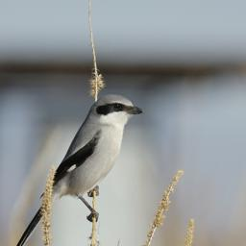
実験
実験で用いたデータセット
CUB 鳥画像データセット
全200種類の鳥画像11788枚を使用
画像ごとに10～30語のキャプション10文
this bird is white, gray, and black with some claws.
Takeshi Mita Catherine Wah Florian Schroff Serge Belongie-Pietro Perona Peter Welinder, Steve Branson.
Caltech-UCSD Birds 200 Dataset.
In Technical Report CNS-TR-2010-001,2010.

Slide 48
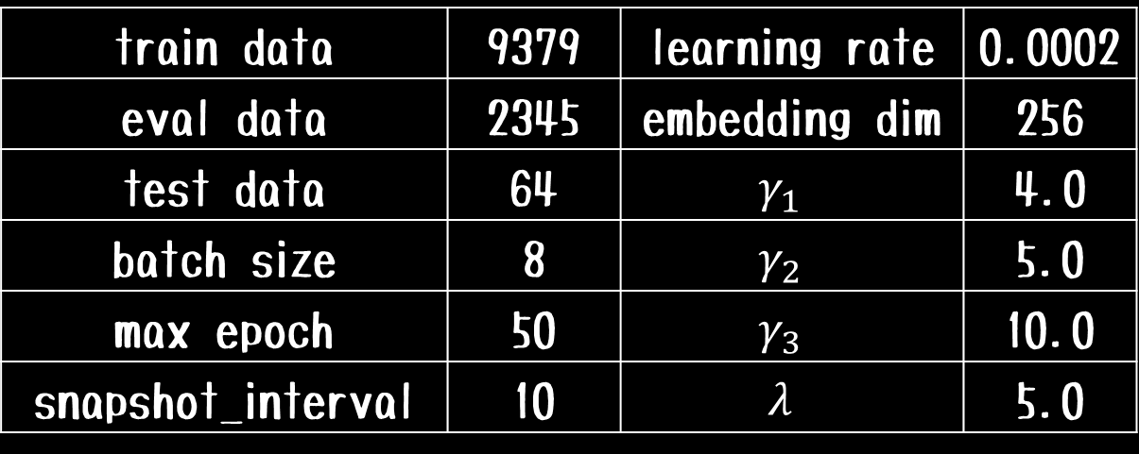
実験
AttnGAN の学習パラメータ
train data | 9379 | learning rate | 0.0002
eval data | 2345 | embedding dim | 256
test data | 64 | $$γ_{1}$$ | 4.0
batch size | 8 | $$γ_{2}$$ | 5.0
max epoch | 50 | $$γ_{3}$$ | 10.0
snapshot_interval | 10 | $$λ$$ | 5.0
※比較実験のため，物理的に制限されるものを除き，
可能な限り従来研究におけるパラメータ設定に基づく

Slide 49
発表の流れ
はじめに
AttnGAN
DAMSM
NLP の単語 Embedding 手法
生成画像に対する評価指標
提案手法
実験
結果
まとめと今後の課題

Slide 50
結果
テストデータのサンプリング
テストデータ内のキャプションを入力として サンプリング生成した画像群のスコアを算出
手法 | Inception Score
テキストエンコーダの RNN | LSTM | GRU
先行研究論文掲載値 | 4.36 | -
従来手法 | 4.36 | 4.58
Word2Vec | 4.56 | 4.48
GloVe | 4.55 | 4.45
fastText | 4.38 | 4.90
ElMo | 4.67 | 4.91

Slide 51
結果
テストデータのサンプリング
テストデータ内のキャプションを入力として サンプリング生成した画像群のスコアを算出
手法 | Inception Score
テキストエンコーダの RNN | LSTM | GRU
先行研究論文掲載値 | 4.36 | -
従来手法 | 4.36 | 4.58
Word2Vec | 4.56 | 4.48
GloVe | 4.55 | 4.45
fastText | 4.38 | 4.90
ElMo | 4.67 | 4.91

Slide 52
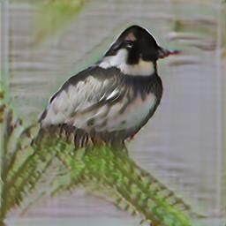
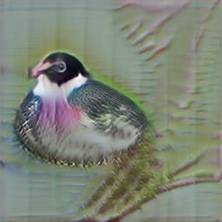
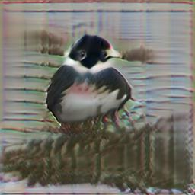
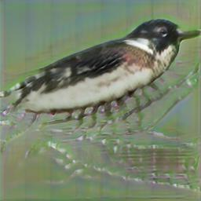
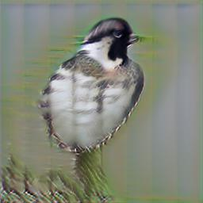
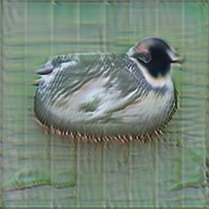
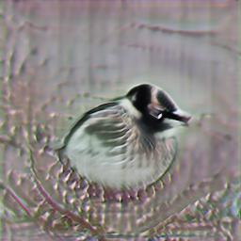
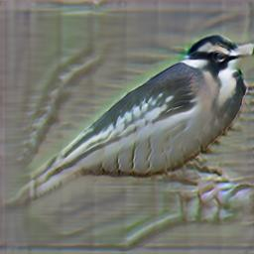
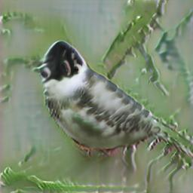
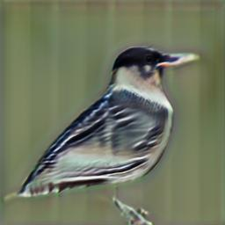
結果
the crown and wings are black the throat and chest are white.
従来手法
Word2Vec
GloVe
fastText
ElMo
※テキストエンコーダの RNN：上段が LSTM，下段が GRU

Slide 53
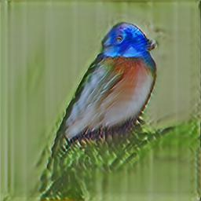
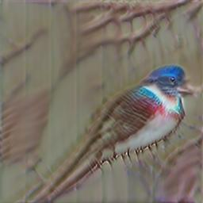
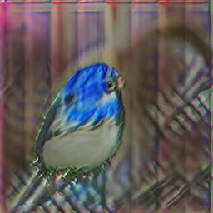
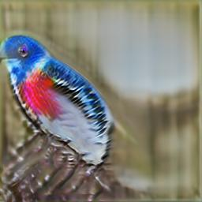
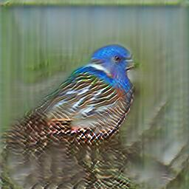
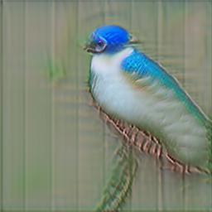
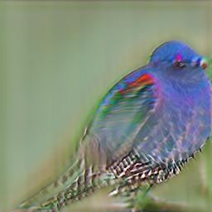
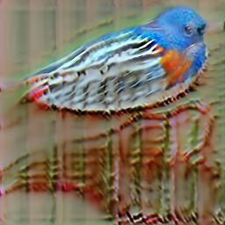
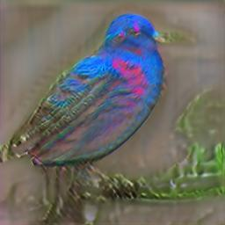
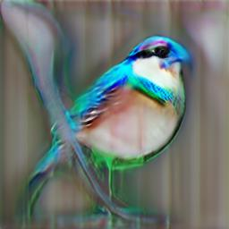
結果
the colorful bird has a white belly and is otherwise mostly blue, and it has a short stubby beak.
従来手法
Word2Vec
GloVe
fastText
ElMo
※テキストエンコーダの RNN：上段が LSTM，下段が GRU

Slide 54
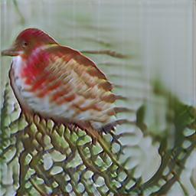
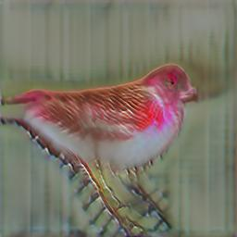
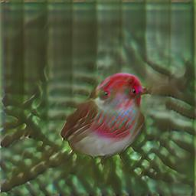
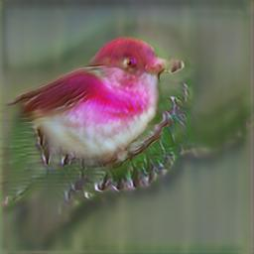
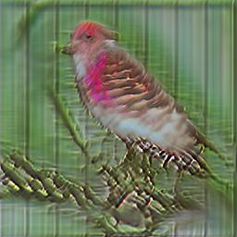
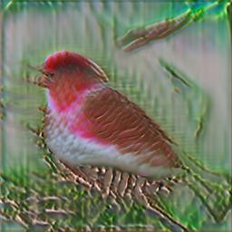
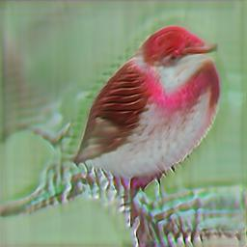
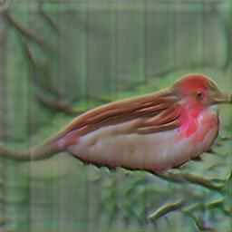
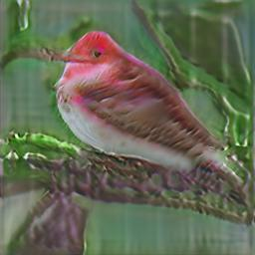
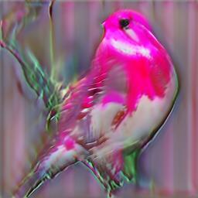
結果
this is a red bird with a white belly and a brown wing.
従来手法
Word2Vec
GloVe
fastText
ElMo
※テキストエンコーダの RNN：上段が LSTM，下段が GRU

Slide 55
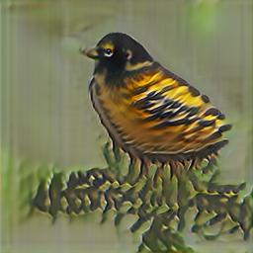
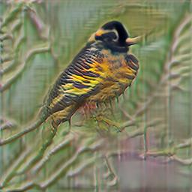
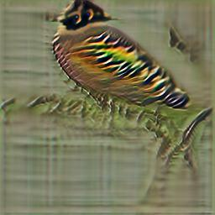
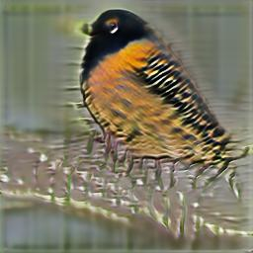
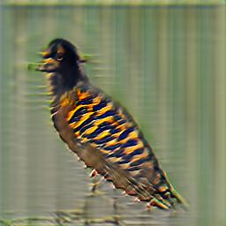
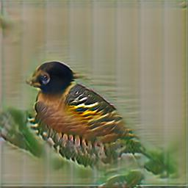
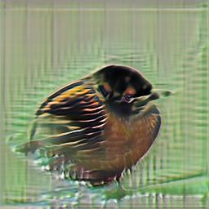
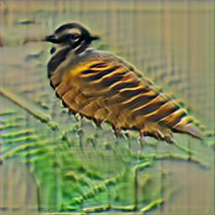
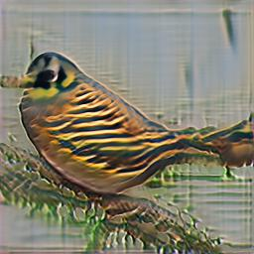

結果
this bird has a black crown, yellow and black primaries, and a brown belly.
従来手法
Word2Vec
GloVe
fastText
ElMo
※テキストエンコーダの RNN：上段が LSTM，下段が GRU

Slide 56










結果
medium sized black bird with one orange stripe on the wing, medium tarsus and medium beak
従来手法
Word2Vec
GloVe
fastText
ElMo
※テキストエンコーダの RNN：上段が LSTM，下段が GRU

Slide 57










結果
a distinct red bird with a blue head, green wings and a red eyering.
従来手法
Word2Vec
GloVe
fastText
ElMo
※テキストエンコーダの RNN：上段が LSTM，下段が GRU

Slide 58
発表の流れ
はじめに
AttnGAN
DAMSM
NLP の単語 Embedding 手法
生成画像に対する評価指標
提案手法
実験
結果
まとめと今後の課題

Slide 59

まとめと今後の課題
まとめ
NLP の単語 Embedding 手法による特徴量ベクトルを入力として， DAMSM と GAN の同期的学習を導入した AttnGAN モデルを提案し，従来研究と比較して高い Inception Score を得た．

Slide 60
まとめと今後の課題
今後の課題
提案モデルのパラメータ調整
BERT の導入の検討

Slide 61
ご清聴ありがとうございました

